Slide 1
دستورات git

Slide 2
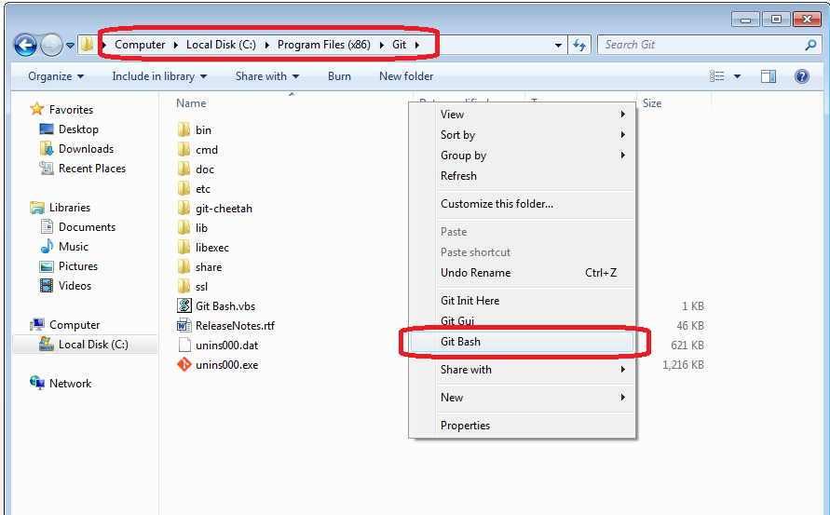
محل نصب git

Slide 3
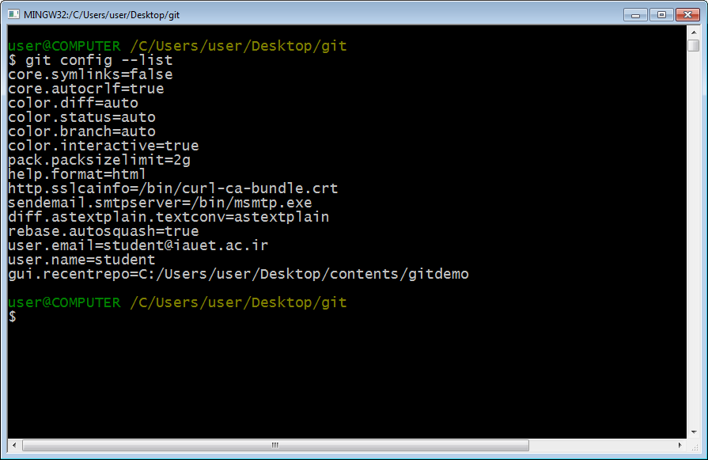

مشاهده تنظیمات جاری git

Slide 4
انواع پارامترهای تنظیمی git
محلی local : هر مخزن مقدار مخصوص به خود را روی یک کامیپوتر مشترک میتواند داشته باشد
سراسری global: بین چند مخزن موجود مشترک است.

Slide 5
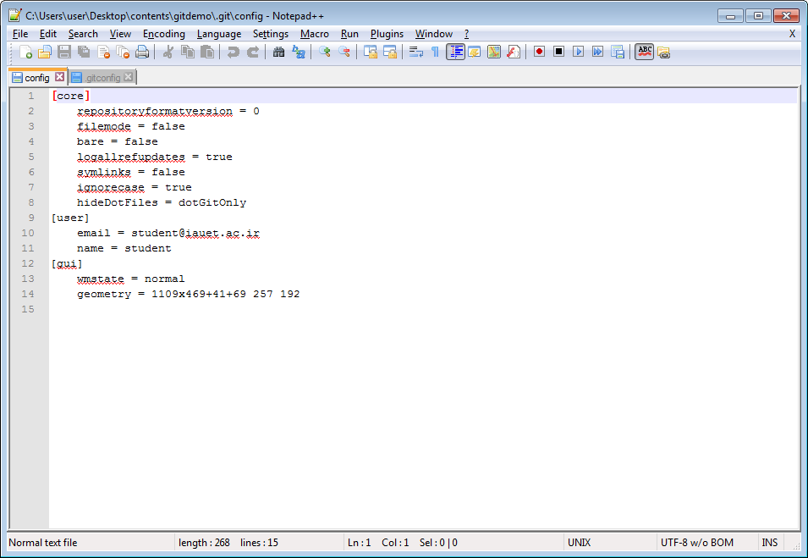
فایل تنظیمات محلی git
در هر مخزن repository

Slide 6
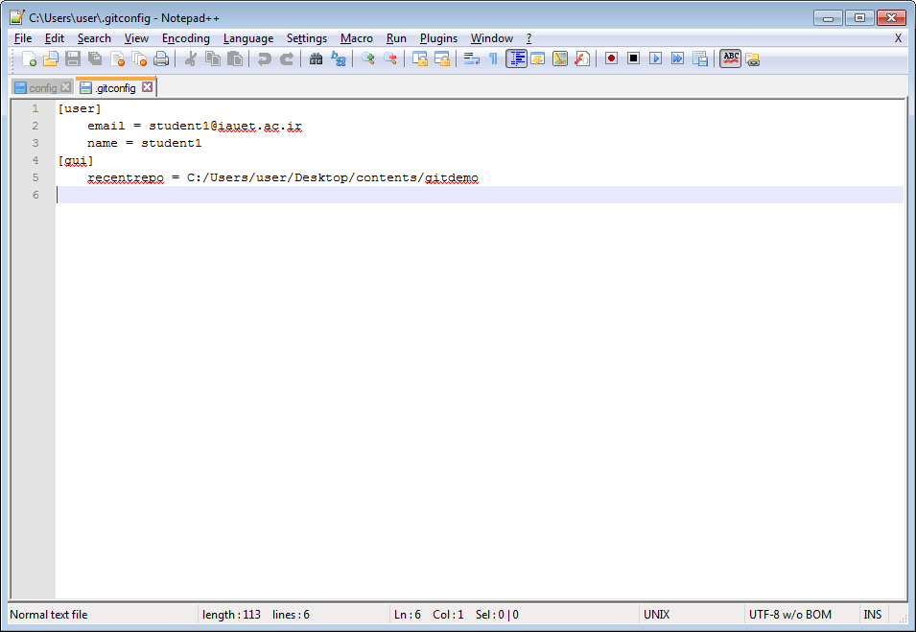
مشاهده فایل تنظیمات سراسری git

Slide 7
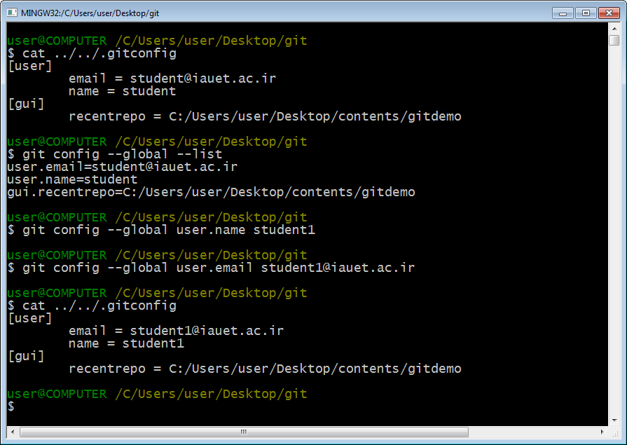
تغییر تنظیمات اولیه

Slide 8
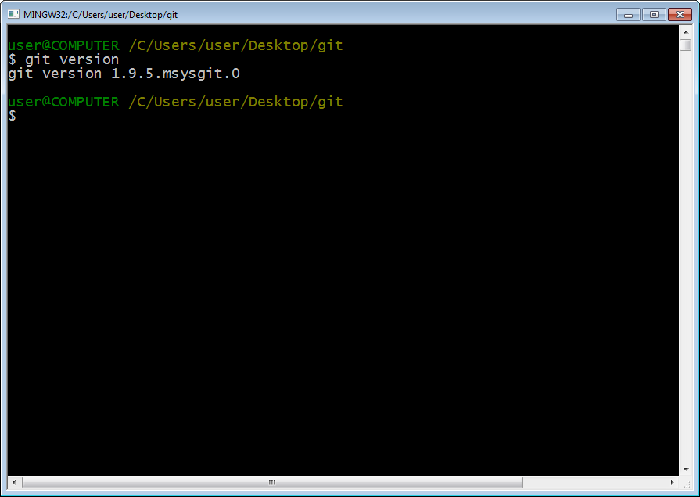
مشاهده نسخه git نصب شده

Slide 9
انواع مخزن
Bare: برای محیط سمت سرور، فاقد working dir
Non-bare: برای استفاده سمت کلاینت

Slide 10
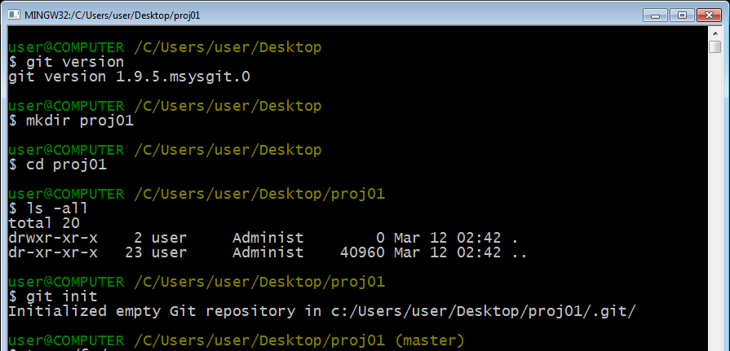
ایجاد مخزن non-bare با دستور git init

Slide 11
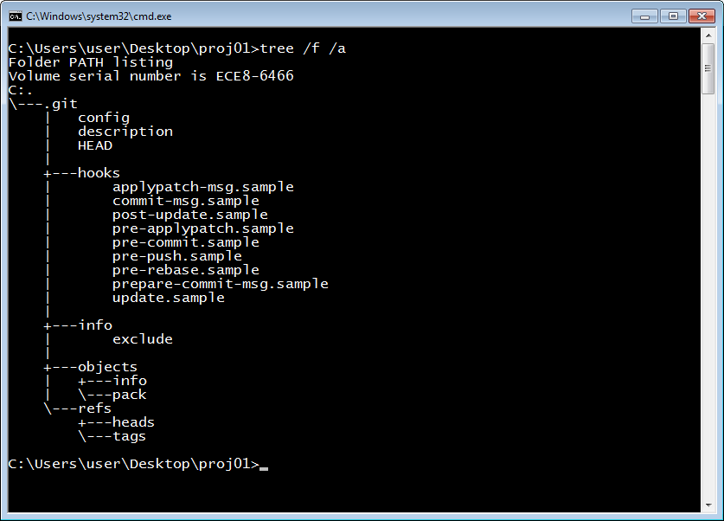
ساختار فایل اولیه مخزن

Slide 12
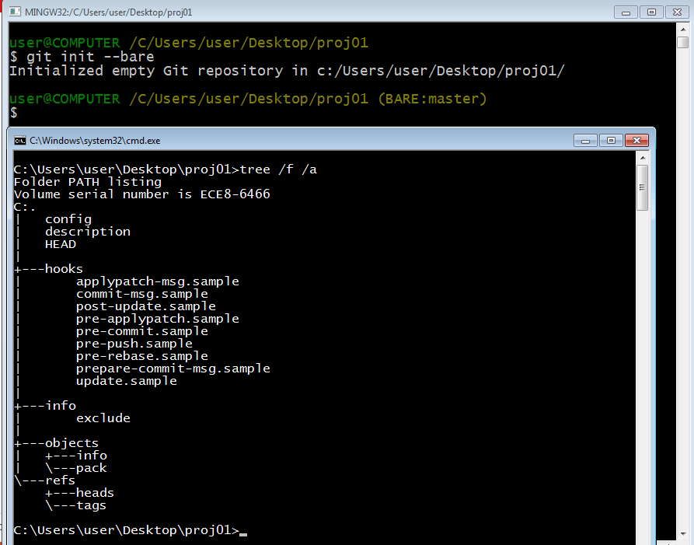
ایجاد مخزن bare با دستور git init --bare

Slide 13
تقسیم بندی مخزن
Bare: یک بخش دارد و حاوی تمامی داده های کامیت شده است
Non-bare: از سه بخش تشکیل شده است،
1- فضای کاری working directory
2- Index
3- commit space

Slide 14
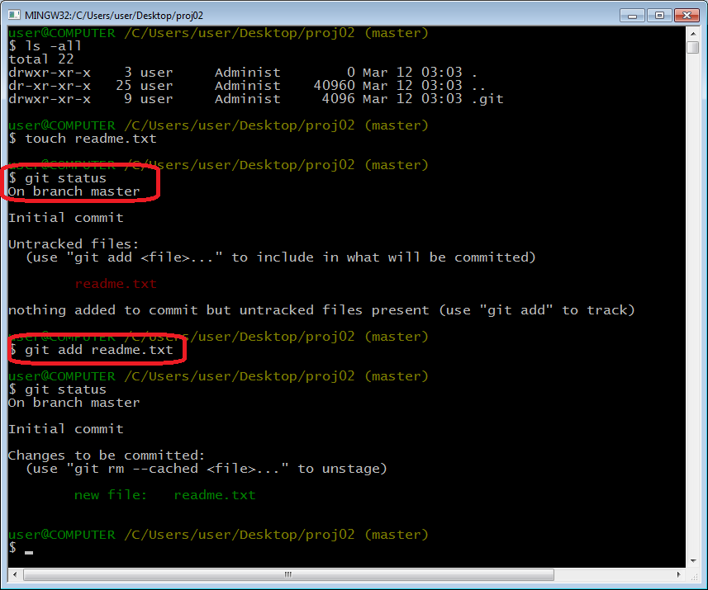
ایجاد فایل و
اندیس کردن آن

Slide 15
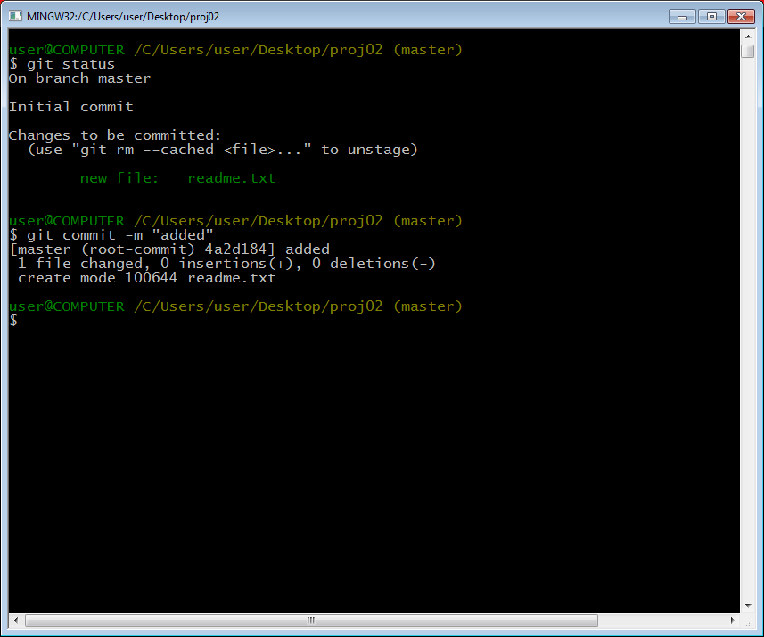
کامیت کردن (ثبت تغییرات)

Slide 16
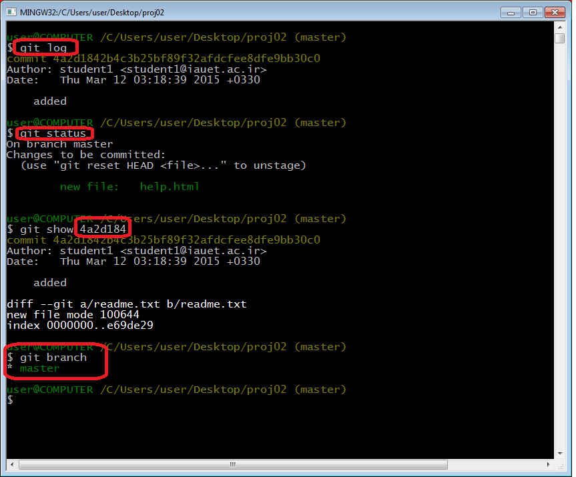
مشاهده کامیت و شاخه ها

Slide 17
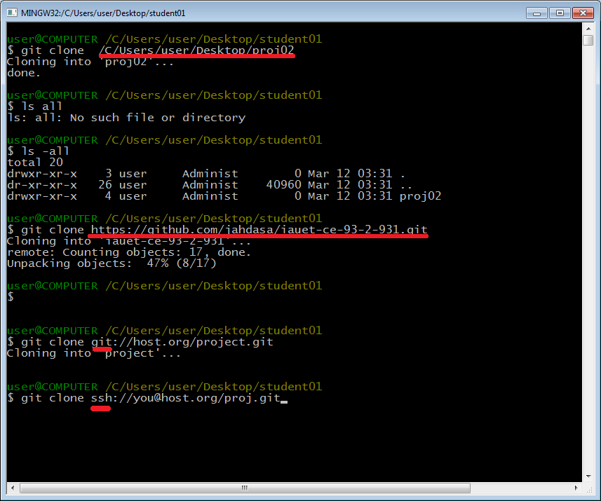
ایجاد مخزن از روی مخزن موجود

Slide 18
برگشت به آخرین وضعیت کامیت شده git reset - - hard قابل برگشت نیست git revert head آخرین کامیت را با یک کامیت تازه خنثی میکند
ایجاد یک شاخه جدید git checkout –b new_branch_name
انتقال نسخه خاص فایلی به working directory git checkout $id $file

Slide 19
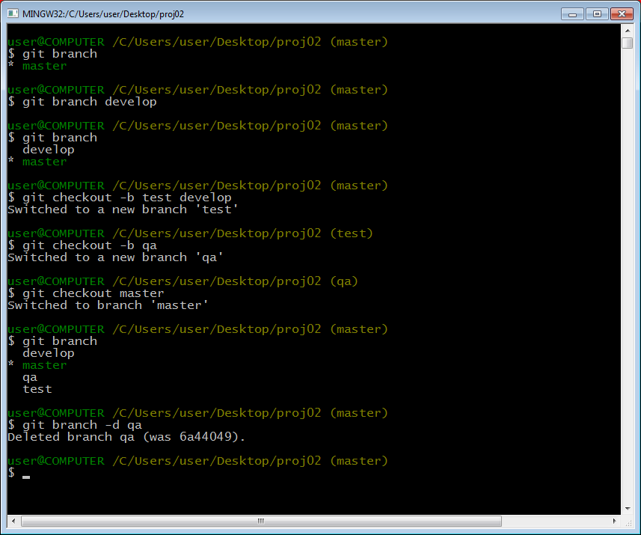
عملیات روی شاخه ها

Slide 20
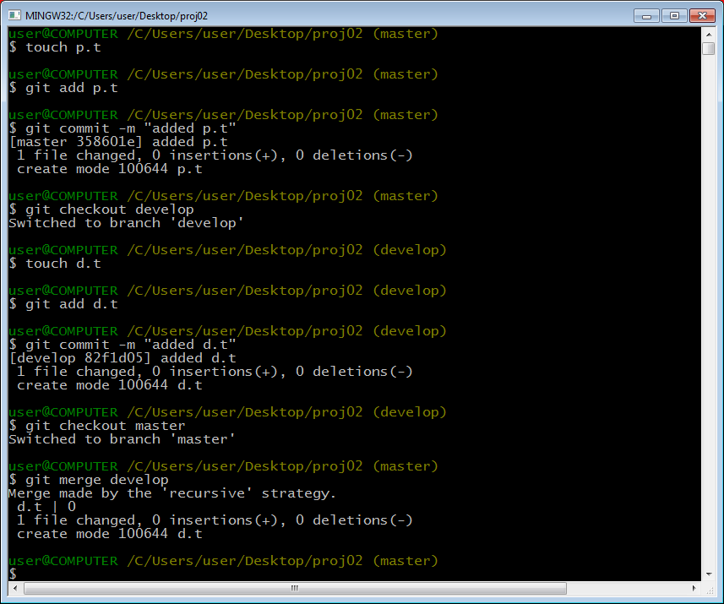
عملیات روی شاخه ها

Slide 21
عملیات روی مخازن
اگر چنانچه از مخزنی clone شده باشد به مخزن مرجع origin گویند و برای گرفتن آخرین تغییرات آن مخزن دستور زیر را اجرا میکنیم: git fetch
برای دریافت تغییرات مخزن origin و ادغام آنها در مخزن کنونی دستور زیر را اجرا میکنیم git pull
برای ارسال تغییرات به مخزن origin دستور git push

